Slide 1
Het toetsen van onderzoekend vermogen in het afstudeerprogramma
Drie tips voor examencommissies
Bunnik, 26 mei 2016
Dr. Daan Andriessen
Lectoraat Methodologie van Praktijkgericht Onderzoek Hogeschool Utrecht

Slide 2
Drie tips voor examencommissies
Focus niet op onderzoek maar maak een integrale analyse van het afstudeerprogramma
Vraag om een visie op onderzoekend vermogen
Beoordeel het hbo-niveau van eindkwalificaties en beoordelingsmodellen
Praktijkproces
Idee
Probleem
Wens
Vraag
Stap 1
Stap 2
Stap 3
Beroeps-product
Verdiepend proces
Vraag
Antwoord
Vraag
Antwoord
Vraag
Antwoord
Vraag
Antwoord
Vraag
Antwoord
Onderzoekend vermogen
Onderzoekend vermogen
Onderzoekend vermogen
Onderzoekend vermogen
Onderzoekend vermogen

Slide 3
1. Focus niet op onderzoek maar maak een integrale analyse van het afstudeerprogramma
Afstudeerprogramma
Beroepsbekwaamheid
moet blijken uit
verwoord in
Eindkwalificaties
Prestatie(s)
leiden tot
Beroeps-opdracht (en)

Slide 4
Beroepsproduct in het hbo
Advies
Raad aan opdrachtgever wat te doen om een situatie te veranderen of te verbeteren
Organisatie advies
Juridisch advies
Communicatie advies
Ontwerp
Visuele of schematische weergave van een product of interventie
Bouwplan
Technisch ontwerp
Bestemmingsplan
Analyse
Samenhangende ontleding van een vraagstuk dat dient tot inzicht
Labanalyse
Forensisch rapport
Handeling
Professioneel gedrag naar belanghebbenden
Les geven
Verplegen
Muziekuitvoering
Fabricaat
Concreet fysiek of digitaal eindproduct dat de eindgebruiker functioneel kan inzetten
ICT applicatie
Apparaat
Kunstobject
Naar Losse (2016)

Slide 5
1. Focus niet op onderzoek maar maak een integrale analyse van het afstudeerprogramma
Afstudeerprogramma
Beroepsbekwaamheid
moet blijken uit
verwoord in
Eindkwalificaties
Prestatie(s)
leiden tot
Beroeps-opdracht (en)
uitgewerkt in
Beoordelingsdimensies
beoordeeld
door
per prestatie
geoperationaliseerd in
leidt tot conclusie over
Beoordelingsmodel(len)
Prestatiecriteria en beoordelings-schalen
helpen de
Examinatoren
Beslissings-procedure(s)
bepalen scores

Slide 6
2. Vraag om een visie op onderzoekend vermogen
Onderzoekende houding
Onderzoeksresultaten van anderen toepassen
Onderzoek doen
Reflecteren
Evidence raadplegen
Onderzoek doen
Met als doel
Door middel van
Antwoorden geven op vragen die tijdens de beroepsuitoefening naar boven komen
Naar Andriessen (2014) en Losse (2016)

Slide 7
Onderzoekend vermogen draagt bij aan het beroepsproduct
BEROEPS- ROLLEN
Advies
Raad aan opdrachtgever wat te doen om een situatie te veranderen of te verbeteren
Organisatie advies
Juridisch advies
Communicatie advies
Ontwerp
Visuele of schematische weergave van een product of interventie
Bouwplan
Technisch ontwerp
Bestemmingsplan
Analyse
Samenhangende ontleding van een vraagstuk dat dient tot inzicht
Labanalyse
Forensisch rapport
Handeling
Professioneel gedrag naar belanghebbenden
Les geven
Verplegen
Muziekuitvoering
Fabricaat
Concreet fysiek of digitaal eindproduct dat de eindgebruiker functioneel kan inzetten
ICT applicatie
Apparaat
Kunstobject
Naar Losse (2016)

Slide 8
Onderzoekend vermogen ondersteunt beroepsproduct
Praktijkproces
Idee
Probleem
Wens
Vraag
Stap 1
Stap 2
Stap 3
Beroeps-product
Verdiepend proces
Vraag
Antwoord
Vraag
Antwoord
Vraag
Antwoord
Vraag
Antwoord
Vraag
Antwoord
Onderzoekend vermogen
Onderzoekend vermogen
Onderzoekend vermogen
Onderzoekend vermogen
Onderzoekend vermogen
Losse (2016)

Slide 9
3. Beoordeel het hbo-niveau van eindkwalificaties en beoordelingsmodellen
Niveau onderzoekend vermogen
Zelfstandigheid
Complexiteit

Slide 10
3. Hbo-niveau van onderzoekend vermogen verschilt per opleiding
Methodische grondigheid Praktische relevantie | Bescheiden | Diepgaander | Uitgebreid
Relevant voor de situatie / opdrachtgever | BA
Relevant voor het vakgebied |  | MA
Relevant voor wetenschap en maatschappij |  |  | PhD
Methodische grondigheid (MG)
Praktische relevantie (PR)
Naar Butter (2013)

Slide 11
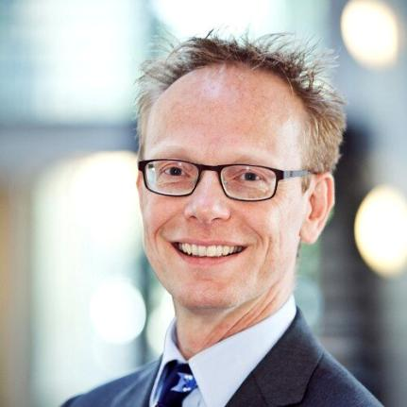
Dank voor uw aandacht
Daan.andriessen@hu.nl
www.methodologie.hu.nl
@onderzoekcoach.nl

